Slide 1
Винтовые сваи-фундаменты

Slide 2
При строительстве различных объектов: промышленных сооружений, жилых зданий, дачных коттеджей и т.п. необходимо в первую очередь решить вопрос изготовления фундаментов. Например при строительстве современного дома от 30 до 50 процентов от общих затрат уходит на возведение фундамента, по продолжительности на устройство фундаментов дома уходит, в среднем, от 1 до 3 месяцев (при условии, что грунты нормальные). Зима — не самое лучшее время для возведения фундамента, однако существуют новые технологии и виды фундаментов: винтовые сваи-фундаменты, которые позволяют значительно сократить сроки монтажа, возведения оснований в любое время года.
Высокая несущая способность винтового фундамента достигается благодаря конструктивной особенности — винтовая свая-фундамент представляет собой самонарезающий винт, благодаря которому она вкручивается в грунт на любую глубину. Маленькая площадь соприкосновения с грунтом в сочетании с вкручивающейся спиралью не позволяют фундаменту двигаться даже при глубоком промерзании грунта, при завинчивании межвитковые промежутки грунта не разрыхляются, а наоборот — уплотняются спиралью винта, увеличивая несущую способность фундамента. Другими словами, винтовая свая-фундамент не создает критического давления даже на мягкие торфяные и песчаные грунты. Установку винтовых свай-фундаментов длиной до 1.0 м. можно выполнять вручную с помощью штанги или специального ключа, для более длинных фундаментов используются электрические машины с мультипликатором или навесное оборудование на серийные экскаваторы.

Slide 3
Положительные стороны применения винтовых свай-фундаментов:
во-первых, винтовые сваи-фундаменты экономят немалые средства и время, позволяя полностью отказаться от земляных работ. Работы по устройству винтового фундамента можно выполнять круглый год, даже в зимний период. Никакой предварительной подготовки места для строительства не требуется: такой фундамент может быть возведен как на невыровненном, нераскорчеванном от пней участке, так и на ухоженном газоне и не требует применения тяжелой строительной техники. Винтовые сваи-фундаменты вкручиваются в грунт в течение нескольких минут, что позволяет произвести все работы по созданию фундамента всего за 1-2 дня;
во-вторых, винтовые сваи-фундаменты готовы к эксплуатации сразу же после установки, не требуют усадки;
в-третьих, винтовые сваи-фундаменты обладают значительной несущей способностью как на сжимающие, так и на выдергивающие нагрузки и эффективно противостоят силам морозного пучения. Они применимы для любых грунтов, в том числе и мягких обводненных грунтов.

Slide 4




Способ установки винтовых свай.
Стальная винтовая свая-фундамент вворачивается в землю специальным ключом или электрической дрелью (рис. 1) в течение нескольких минут. Стойки конструкции вставляются в полость винтовой сваи- фундамента (рис. 2) и надежно фиксируются в вертикальном положении с помощью гранитного щебня (рис. 3) или разборного пластикового эксцентрика (рис. 4). Фундамент готов.
Рисунок 1
Рисунок 2
Рисунок 3
Рисунок 4

Slide 5

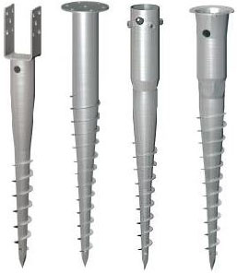
Особенно востребованы винтовые сваи-фундаменты при ремонте поврежденных фундаментов и зданий. Ведь установка винтовых фундаментов не порождает никакой вибрации, а значит, не возникает опасности еще большего разрушения здания. Ну а во многих случаях установка винтовых свай-фундаментов — единственно возможный вариант. Особенно это верно в том случае, когда сооружение возводится в таком месте, где поверхностные слои грунта зыбки, что не дает возможности создать обычный фундамент путем заливки бетона.
Применение этой технологии особенно подходит для возведения малоэтажных домов, гаражей, теплиц, всякого рода опор (заборы, ворота, шлагбаумы и т.д.), рекламных щитов, флагштоков, возведения вспомогательных зданий. Винтовые сваи-фундаменты можно использовать повторно — такой фундамент в любой момент может быть вывернут из земли, перенесен и повторно завинчен на любом другом месте для дальнейшего использования
Рисунок 5 – Виды винтовых свай

Slide 6
Основные преимущества данной технологии:
1. Простой, быстрый монтаж и абсолютная надежность.
2. Возможность проведения работ в любых погодных условиях.
3. Намного дешевле традиционных способов установки.
4. Нет необходимости использования тяжелой техники
5. Никакого строительного мусора и разрушения покрова в месте установки.
6. Нет загрязнения окружающей среды—при демонтаже трубы фундаменты можно вывернуть из земли и использовать на любом другом месте.
7. Долговечность. Толщина цинкового покрытия на фундаментах составляет 70 микрон.

Slide 7
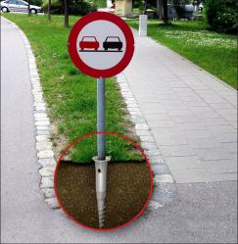
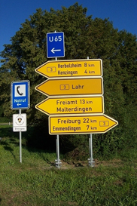
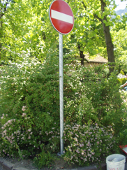
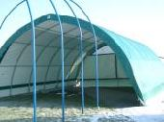
Применение винтовых свай
1.Установка дорожных знаков и указателей без бетонирования.
2.Надежная и быстрая установка теплиц без бетонирования.

Slide 8
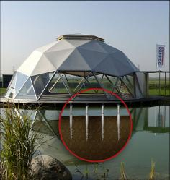
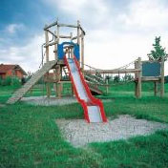
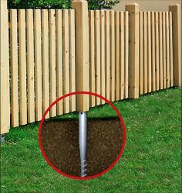
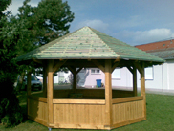

3.Винтовые сваи-фундаменты для установки детских игровых и спортивных площадок без бетонирования.
4.Установка малых форм без бетонирования.

Slide 9
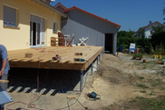
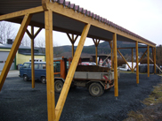
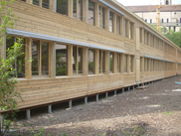
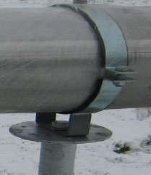
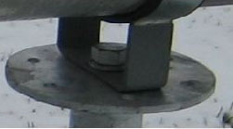
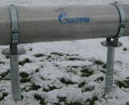
5.Возведение фундаментов под деревянные постройки, промышленные здания и объекты.
6.Быстрый и надежный монтаж газовых и нефтяных трубопроводов при помощи винтовых свай-фундаментов.

